Slide 1
Mavzu: Tikuv mashinalarining asosiy ishchi organlari
Reja:
1. Igna haqida ma’lumot.
2. Tishli reyka haqida ma’lumot.
3. Ip tortgich haqida ma’lumot.
4. Taqsimlagich haqida ma’lumot.

Slide 2
Igna – tikuv mashinasining asosiy ishchi organlaridan biri hisoblanadi. Hamma mashina ignalari gazlamani teshib, ustki ipni igna plastinasi ostiga olib o‘tish va ustki ipdan halqa hosil qilish uchun xizmat qiladi. Ignalar to‘g‘ri va yoysimon ko‘rinishlarda bo‘ladi. Yashirin baxya hosil qilib tikish mashinalarida yoysimon igna materialning yarim qalinligiga sanchiladi. Yoysimon shakldagi ignalar asosan yarimaylana trayektoriya bo‘ylab harakatlanadi. Moki baxyali tikuv mashinalarida esa vertikal harakatlanuvchi to‘g‘ri ignalar qo‘llaniladi. Ignaning uzunligi va ish yo‘li orqali tikuv mashinasining konstruktiv parametrlari aniqlanadi. Moki – ustki igna ipini ilib olib, uni kengaytirib, o‘z atrofidan aylantirib ostki ip bilan chalishtirish uchun xizmat qiladi.

Slide 3
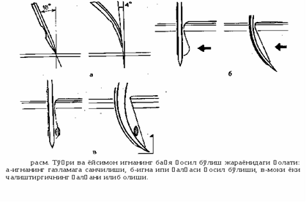

Slide 4
Moki baxyasi hosil bo‘lish jarayonida moki ilmog‘i igna eng pastki holatidan ko‘tarilishi paytida hosil bo‘lgan ipning halqasini ilib olib, uni kengaytirib naycha ushlagich atrofidan aylantiradi. Moki tashqi diametri bo‘ylab aylantirilgan igna ipi moki ipi bilan chalishadi va baxya hosil bo‘ladi. Baxya hosil bo‘lish jarayonida to‘g‘ri va yoysimon ignalarning holati rasmda ko‘rsatilgan. Yashirin zanjirsimon chok bilan tikuvchi mashinalarda yoysimon igna gazlama qatlamining yarim qalinligiga sanchiladi. Bu jarayon ignaning yoysimon trayektoriya bo‘yicha harakati orqali ta’minlanadi. Tikuv mashinalarida naychadagi ipning uzunligiga qarab normal va katta hajmli mokilar qo‘llaniladi. Tikuv mashinasini loyihalash va takomillashtirish jarayonida, uning barqaror ishlashi va umrboqiyligini ta’minlash, asosan mokilarni to‘g‘ri tanlashga bog‘liq bo‘ladi.

Slide 5
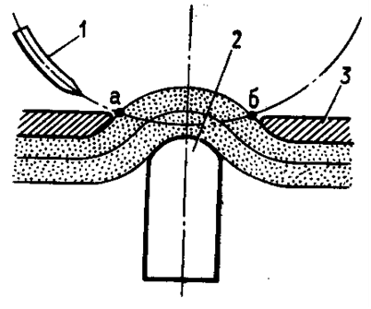

Slide 6
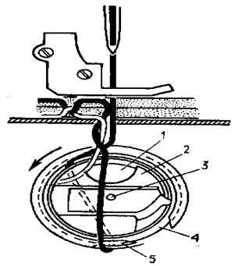

Slide 7
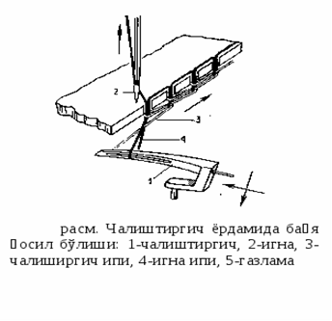

Slide 8
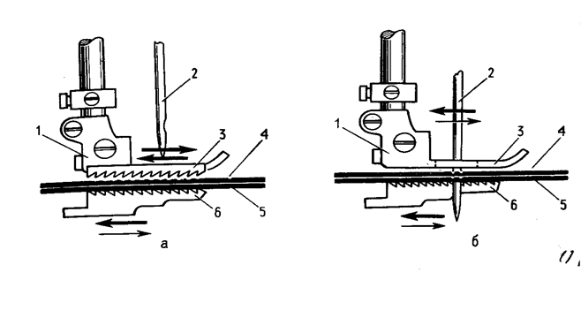

Slide 9
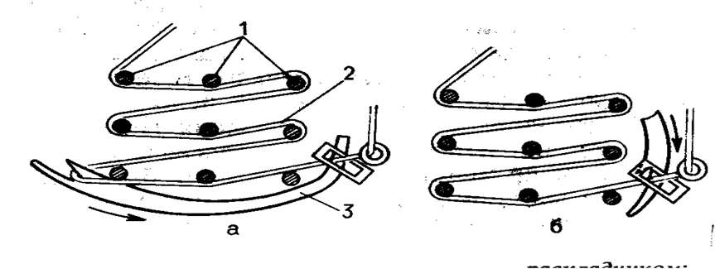
23-rasm. Taqsimlagichning ustki ipni ilib olish jarayoni: 1 – ignalar; 2 – ustki ip; 3 – taqsimlagich.

